Slide 1

Sposób wyświetlania stron w serwisie Gov.pl
W ramach szablonów dostępnych w systemie Govpress

Slide 2
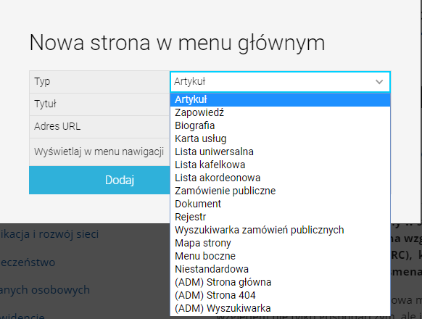
Dostępne szablony w Govpress
Użytkownik widzi i może użyć tylko tych szablonów do których ma uprawnienia.
O uprawnieniach użytkowników decyduje administrator danej jednostki.

Slide 3
Szablony służące wyświetlaniu podstron w serwisie Gov.pl
Szablony, które są wykorzystywane do wyświetlania podstron możliwe do wyboru w Govpress to:
Menu boczne
Artykuł
Lista kafelkowa
Lista uniwersalna
Lista akordeonowa
Wyszukiwarka zamówień publicznych

Slide 4
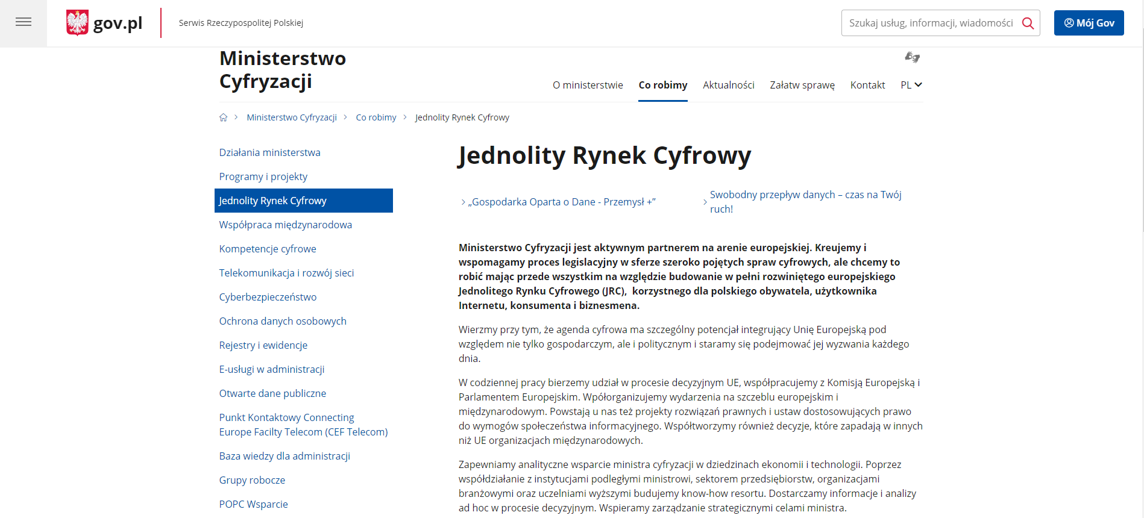
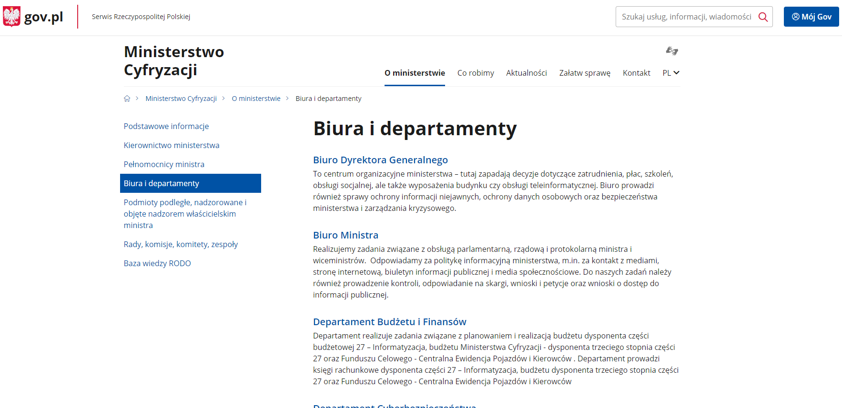
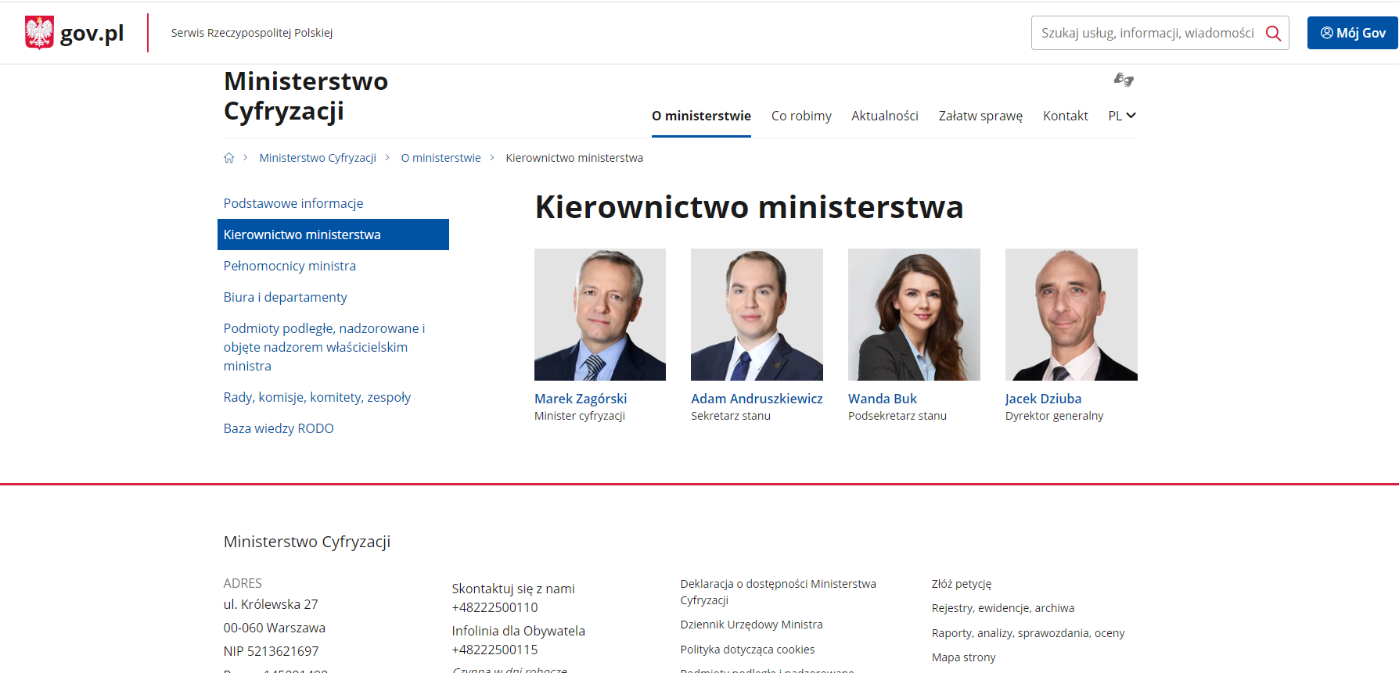
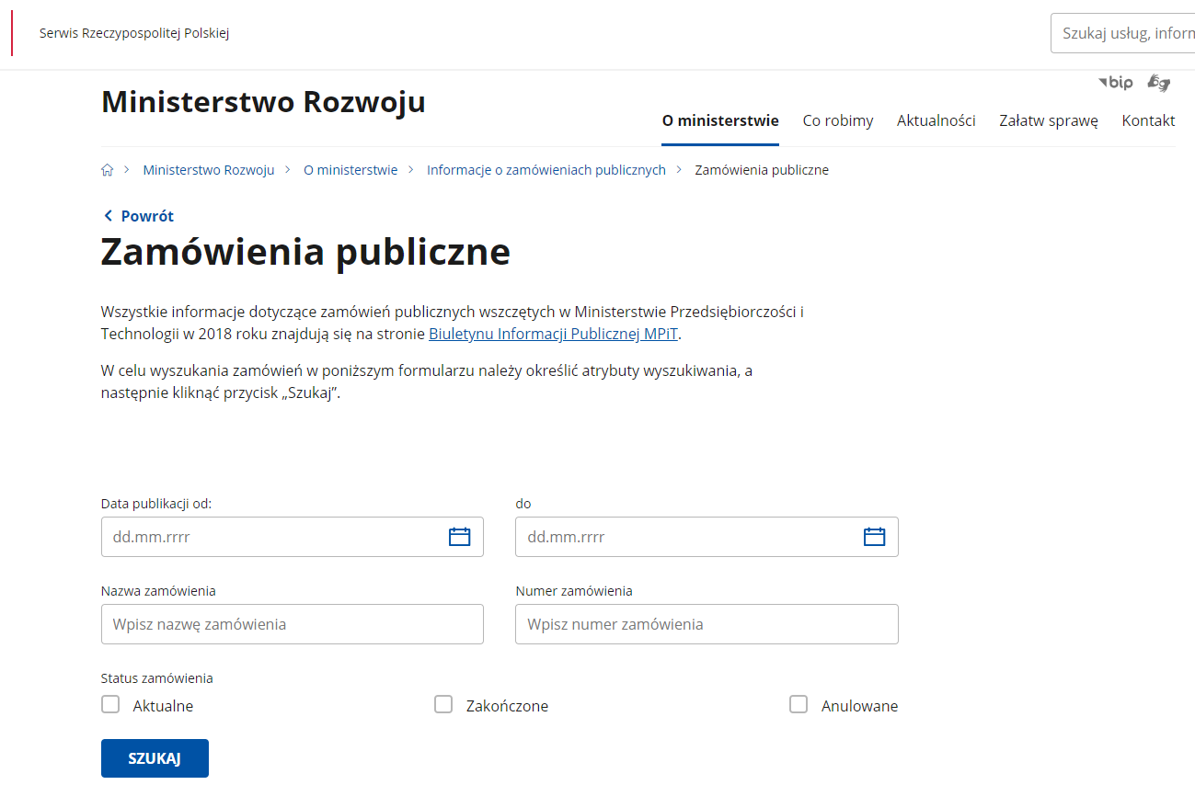
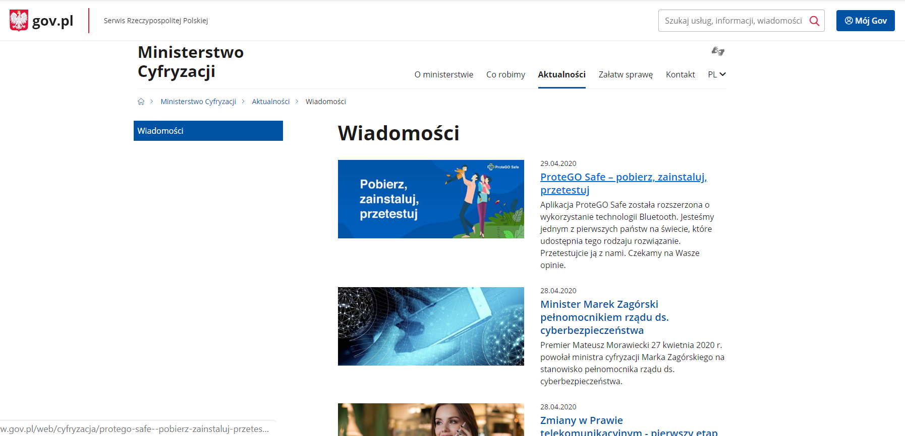
Układ wyświetlania podstron
W zależności od tego jaki zostanie wybrany szablon dla danej strony, będzie ona wyświetlała w różny sposób podstrony umieszczone poziom niżej w strukturze.

Slide 5
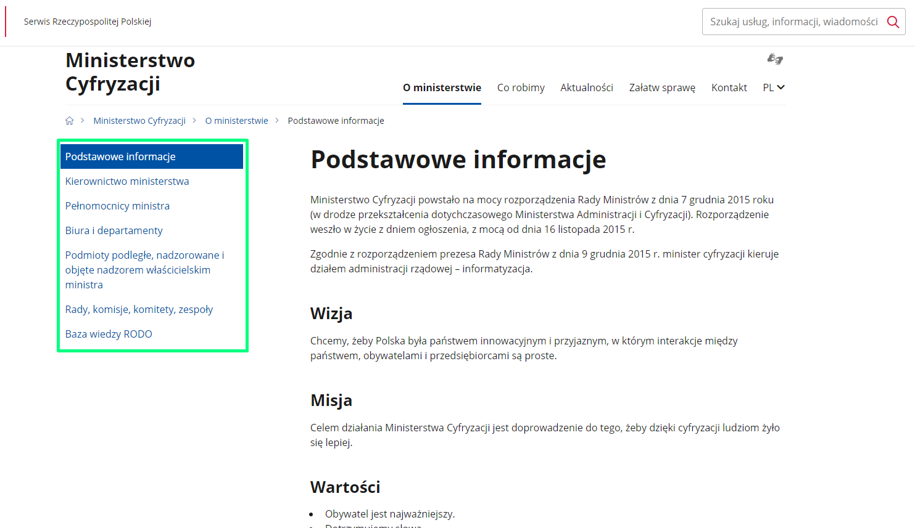
Wybór szablonu „Menu boczne” dla stron w poziomie 0
Większość stron w poziomie 0 (dostępnym w menu górnym każdej witryny) ma wybrany szablon „Menu boczne”.
Menu boczne powoduje wyświetlanie wszystkich podstron (poziom 1) w menu nawigacyjnym po lewej stronie, począwszy od pierwszej strony od góry.
Jak widać kliknięcie „O ministerstwie” (szablon Menu boczne) powoduje wyświetlanie strony „Podstawowe informacje”
Szablon Menu boczne może dodać tylko Super-administrator całego Portalu Gov.pl

Slide 6
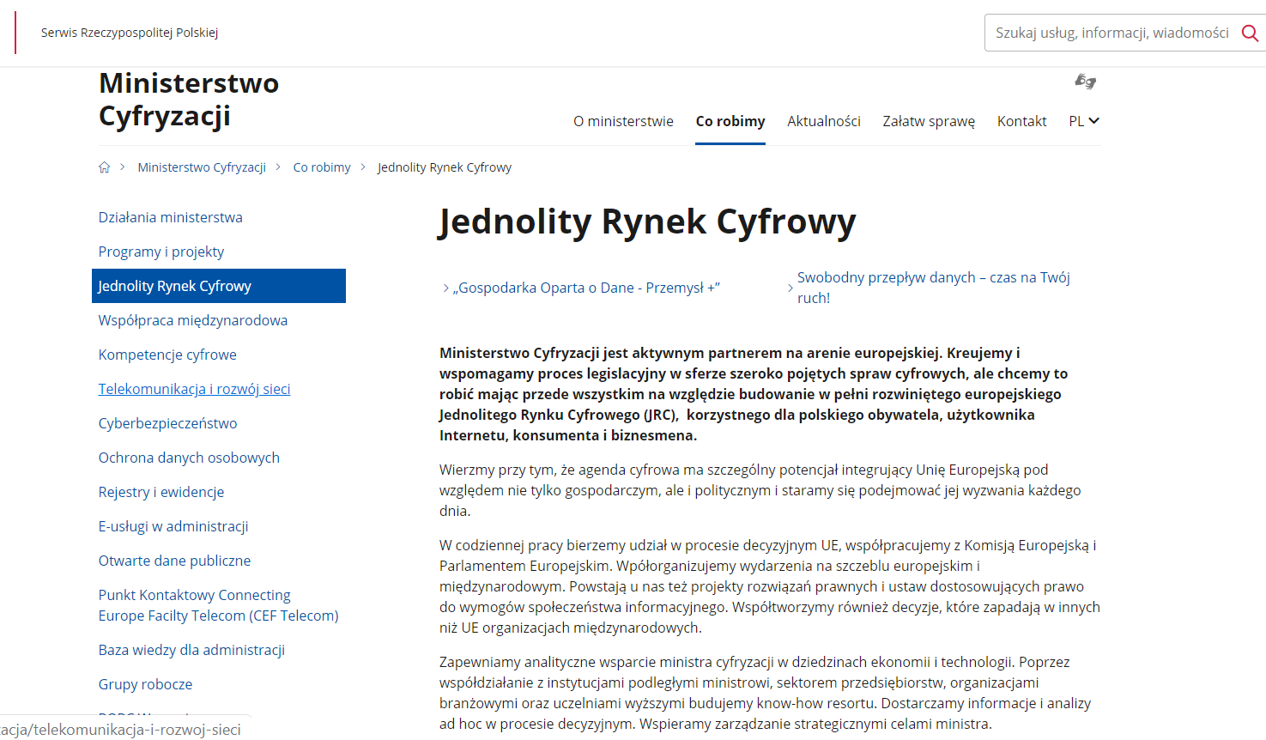
Wybór szablonu „Artykuł” dla tworzonej strony
Dla przykładu: strona „Jednolity Rynek Cyfrowy” ma wybrany szablon „Artykuł”.
Wyświetla podstrony (w dowolnych szablonach):
„Gospodarka Oparta o dane – Przemysł +”
„Swobodny przepływ danych – czas na Twój ruch!”
w formie podlinkowanych tytułów ze znacznikami, ułożonych w dwóch kolumnach obok siebie, między tytułem , a wstępem strony.

Slide 7
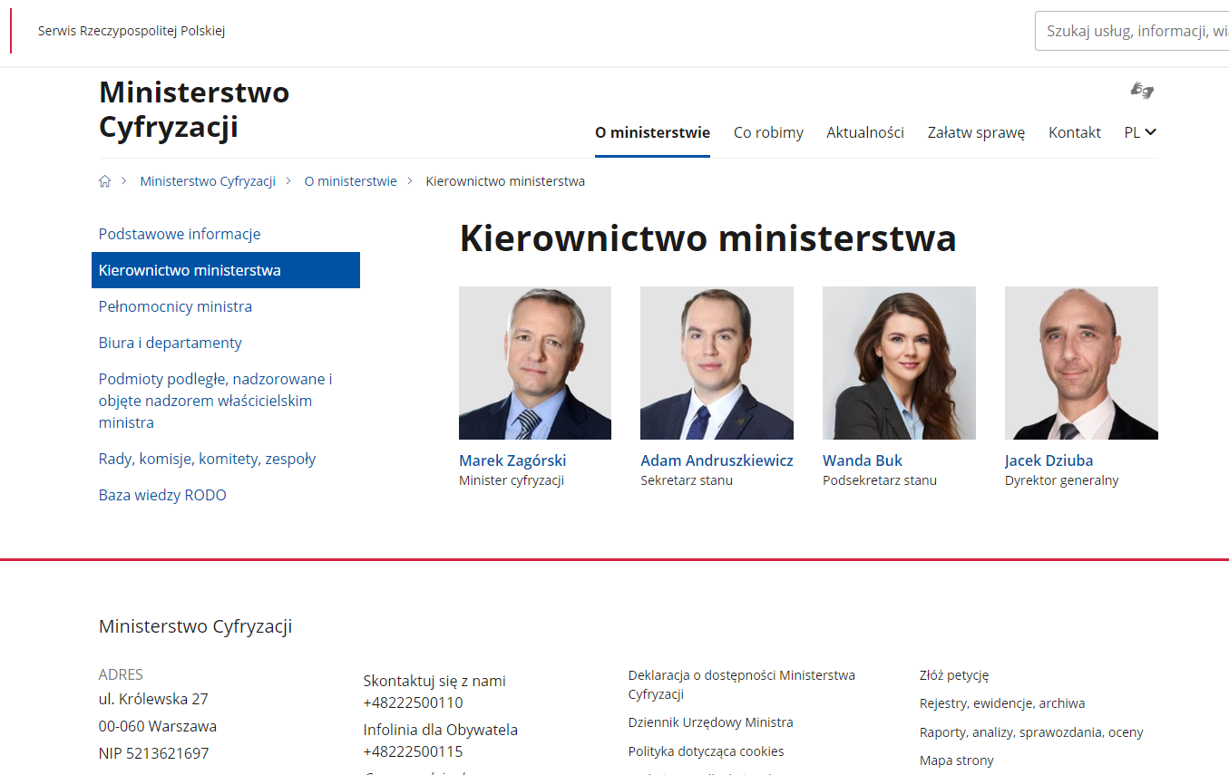
Wybór szablonu „Lista kafelkowa” w celu wyświetlania biografii
Dla przykładu: strona „Kierownictwo ministerstwa” ma wybrany szablon „Lista kafelkowa”.
Wyświetla podstrony (w szablonach Biografia):
Marek Zagórski
Adam Andruszkiewicz
Wanda Buk
Jacek Dziuba
w formie zdjęć, podlinkowanych tytułów i stanowiska pod tytułem strony.

Slide 8
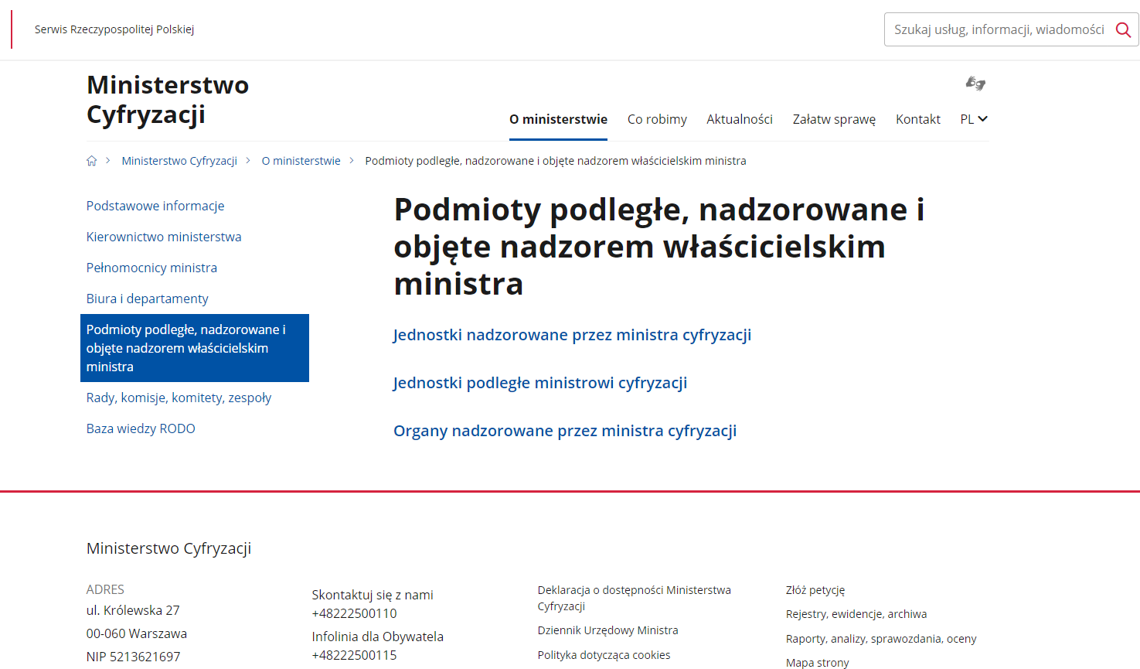
Wybór szablonu „Lista uniwersalna” w celu wyświetlania linków podstron
Dla przykładu: strona „Podmioty podległe (…)” ma wybrany szablon „Lista uniwersalna”.
Wyświetla podstrony (w dowolnych szablonach):
Jednostki nadzorowane przez ministra cyfryzacji
Jednostki podległe ministrowi cyfryzacji
Organy nadzorowane przez ministra cyfryzacji
w formie podlinkowanych tytułów ułożonych w jednej kolumnie, pod tytułem strony.

Slide 9
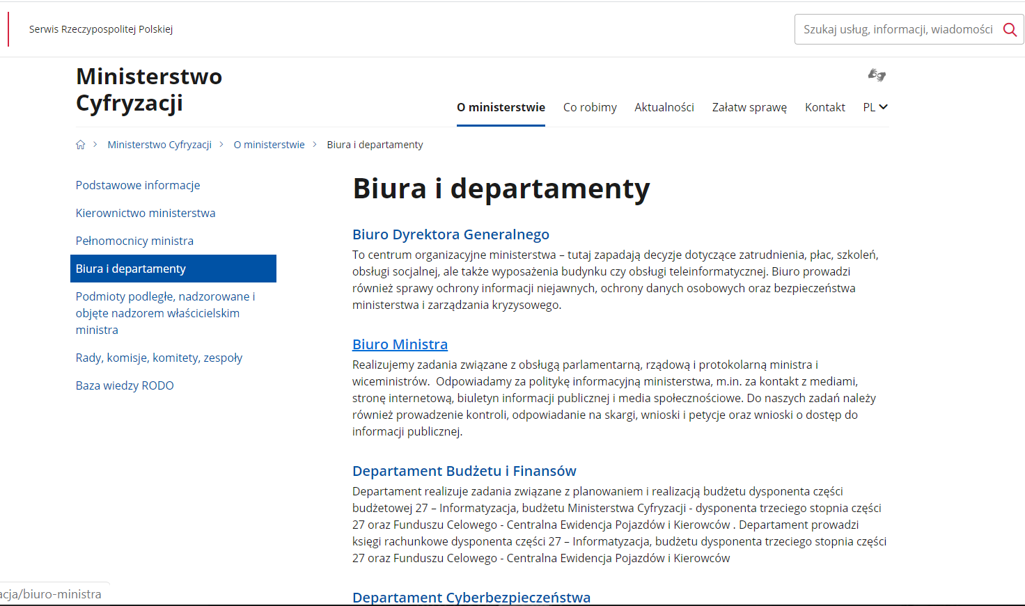
Wybór szablonu „Lista uniwersalna” w celu wyświetlania podstron ze wstępami
Dla przykładu: strona „Biura i departamenty” ma wybrany szablon „Lista uniwersalna”.
Wyświetla podstrony (w szablonach Artykuł , mające uzupełnione pola wstęp):
Biuro Dyrektora Generalnego
Biuro Ministra
I następne
w formie podlinkowanych tytułów, zawierających wstęp artykułu, ułożonych w jednej kolumnie, pod tytułem strony.

Slide 10
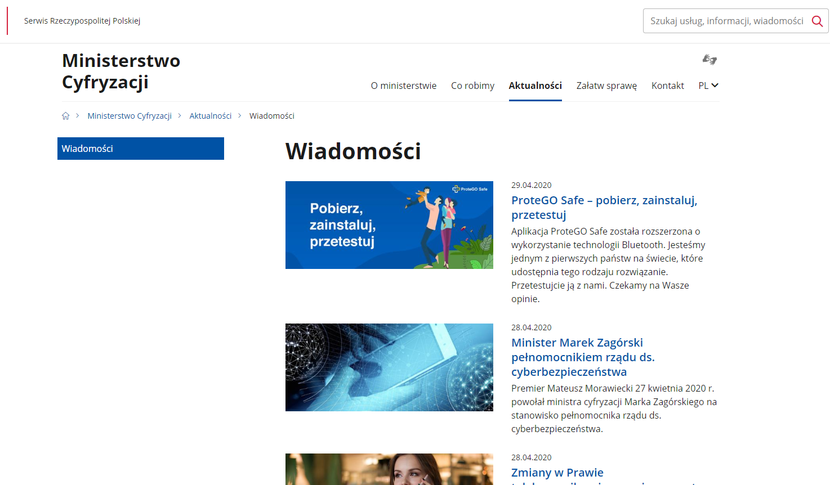
Wybór szablonu „Lista uniwersalna” w celu wyświetlania wiadomości
Dla przykładu: strona „Wiadomości” ma wybrany szablon „Lista uniwersalna”.
Wyświetla podstrony (w szablonach Artykuł , mające uzupełnione zdjęcia, pola wstęp oraz data wydarzenia):
ProteGO safe – pobierz, zainstaluj, przetestuj
Minister Marek Zagórski pełnomocnikiem rządu ds. cyberbezpieczeństwa
I następne
w formie zdjęć, podlinkowanych tytułów, zawierających wstęp artykułu i datę wydarzenia, ułożonych w jednej kolumnie, pod tytułem strony.

Slide 11
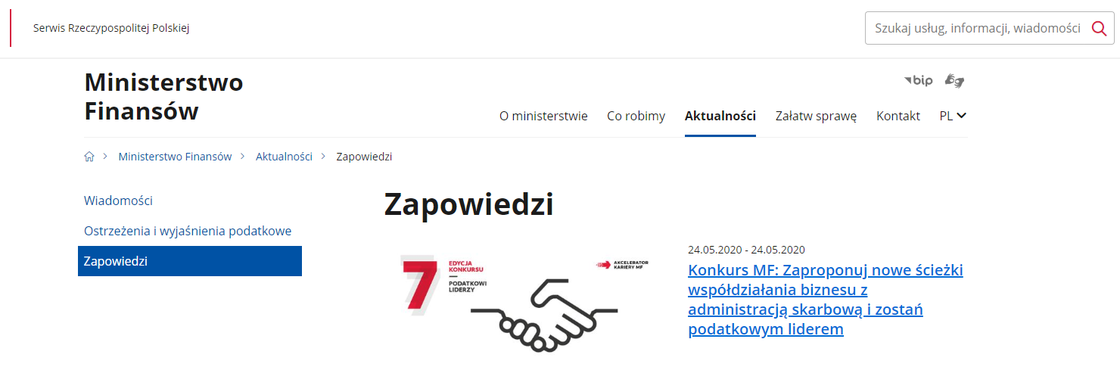
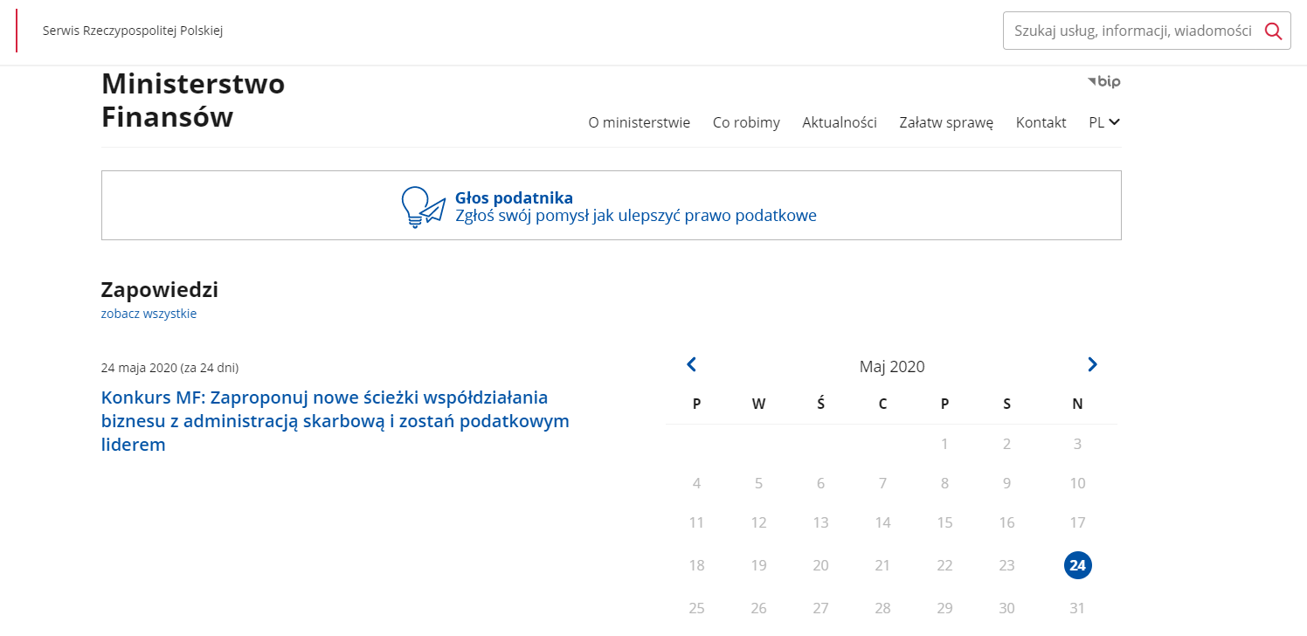
Wybór szablonu „Lista uniwersalna” w celu wyświetlania zapowiedzi
Dla przykładu: strona „Zapowiedzi” ma wybrany szablon „Lista uniwersalna”.
Wyświetla podstrony (w szablonach Zapowiedź , mające uzupełnione zdjęcia oraz data wydarzenia):
Konkurs MF: Zaproponuj (…)
w formie zdjęć, podlinkowanych tytułów, zawierających datę wydarzenia, ułożonych w jednej kolumnie, pod tytułem strony.
Po odpowiednim skonfigurowaniu strony głównej zapowiedzi są także wyświetlane w formie kalendarza dostępnego na stronie głównej.

Slide 12
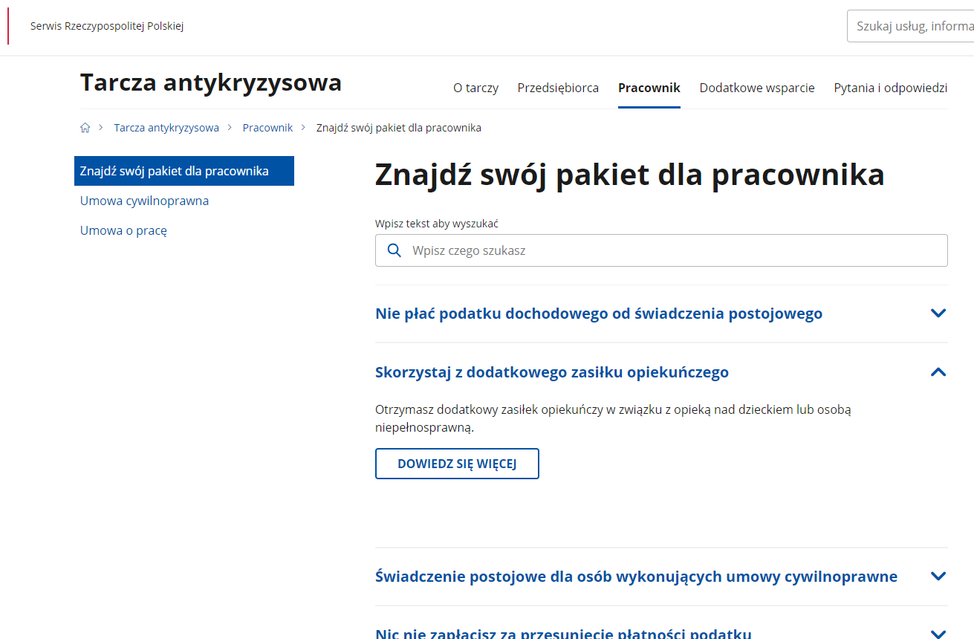
Wybór szablonu „Lista akordeonowa” w celu wyświetlania listy rozwijalnej
Dla przykładu: strona „Znajdź swój pakiet dla pracownika” ma wybrany szablon „Lista akordeonowa”.
Wyświetla podstrony (w szablonach Artykuł):
Nie płać podatku dochodowego (…)
I kolejne
w formie rozwijalnych tytułów, ułożonych w jednej kolumnie, pod tytułem strony.

Slide 13
Wybór szablonu „Wyszukiwarka zamówień publicznych” dla tworzonej strony
Dla przykładu: strona „Zamówienia publiczne” ma wybrany szablon „Wyszukiwarka zamówień publicznych”.
Wyświetla podstrony (w szablonach Zamówienie publiczne) po kliknięciu przycisku SZUKAJ
w formie podlinkowanych tytułów, zawierających numer zamówienia, ułożonych w jednej kolumnie, pod filtrami wyszukiwarki.

